Slide 1
Corso di Neurologia
Le malattie cerebrovascolari
Prof. Fabio Cirignotta
U.O. Neurologia
Policlinico S.Orsola-Malpighi

Slide 2
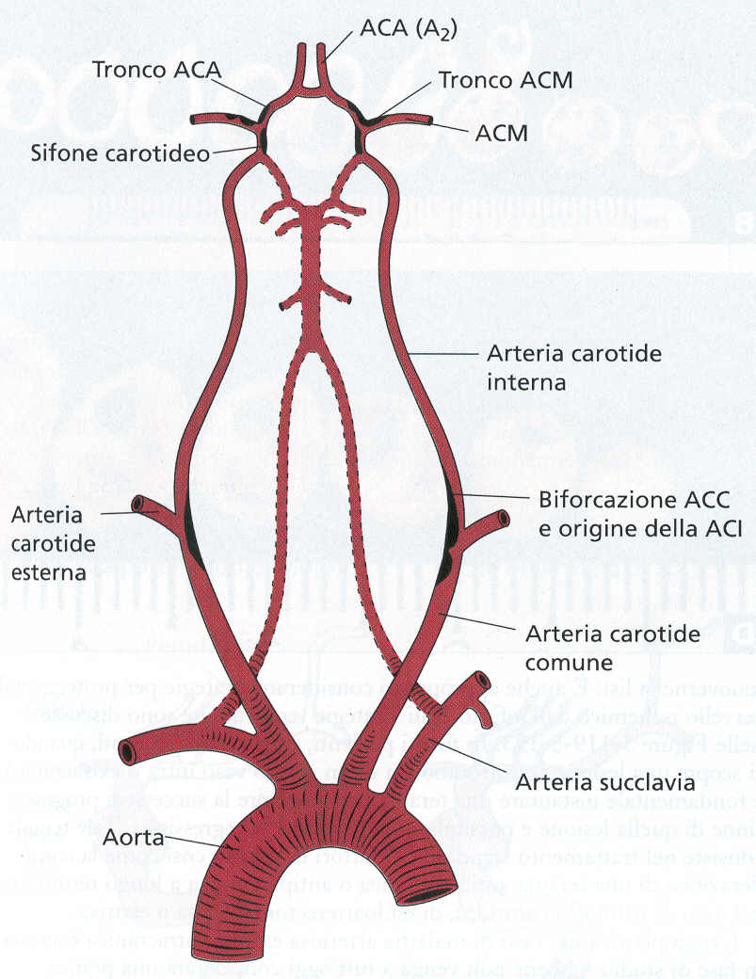

Slide 3
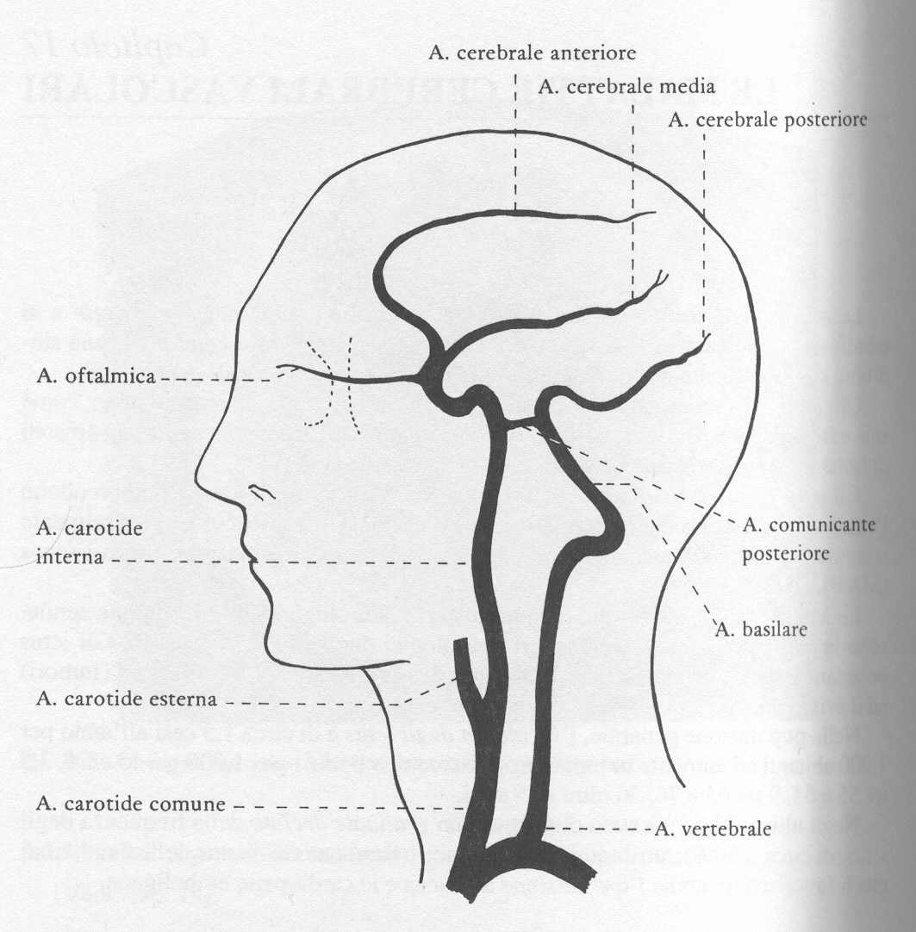

Slide 4
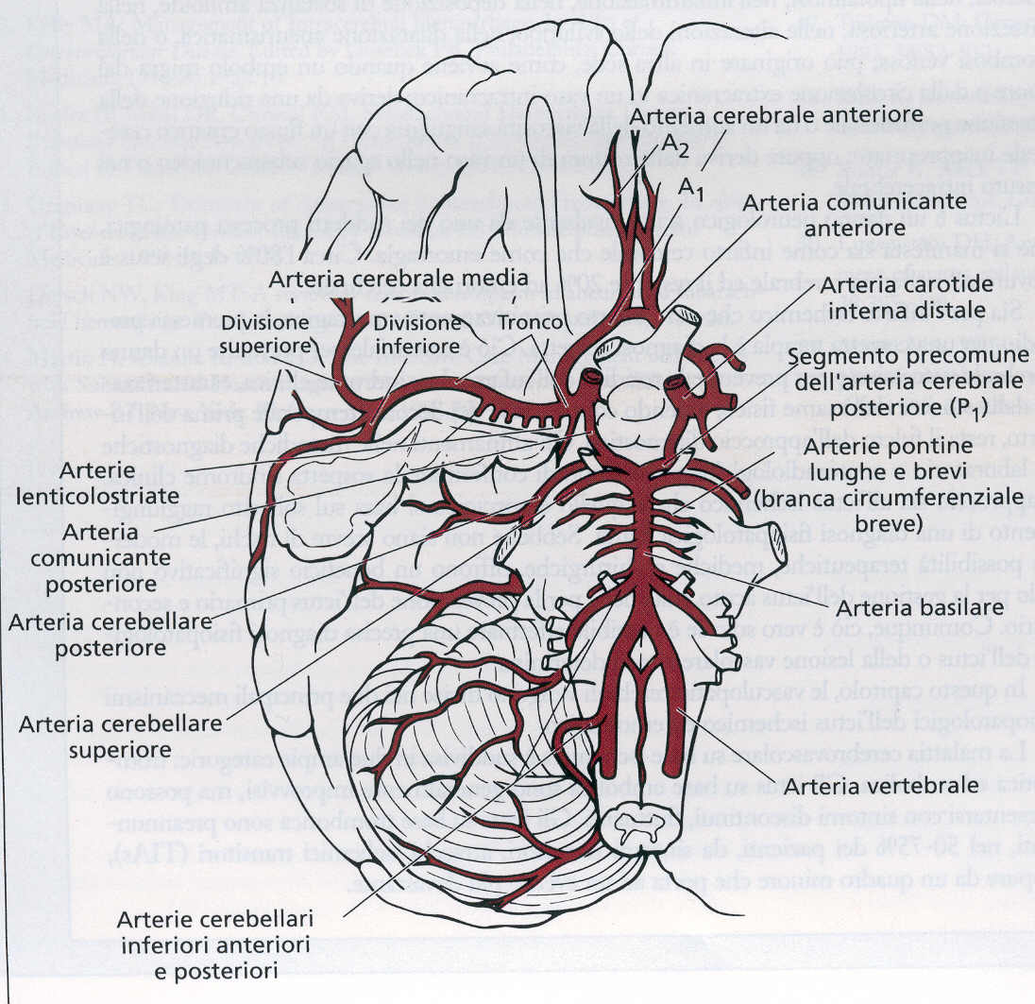

Slide 5
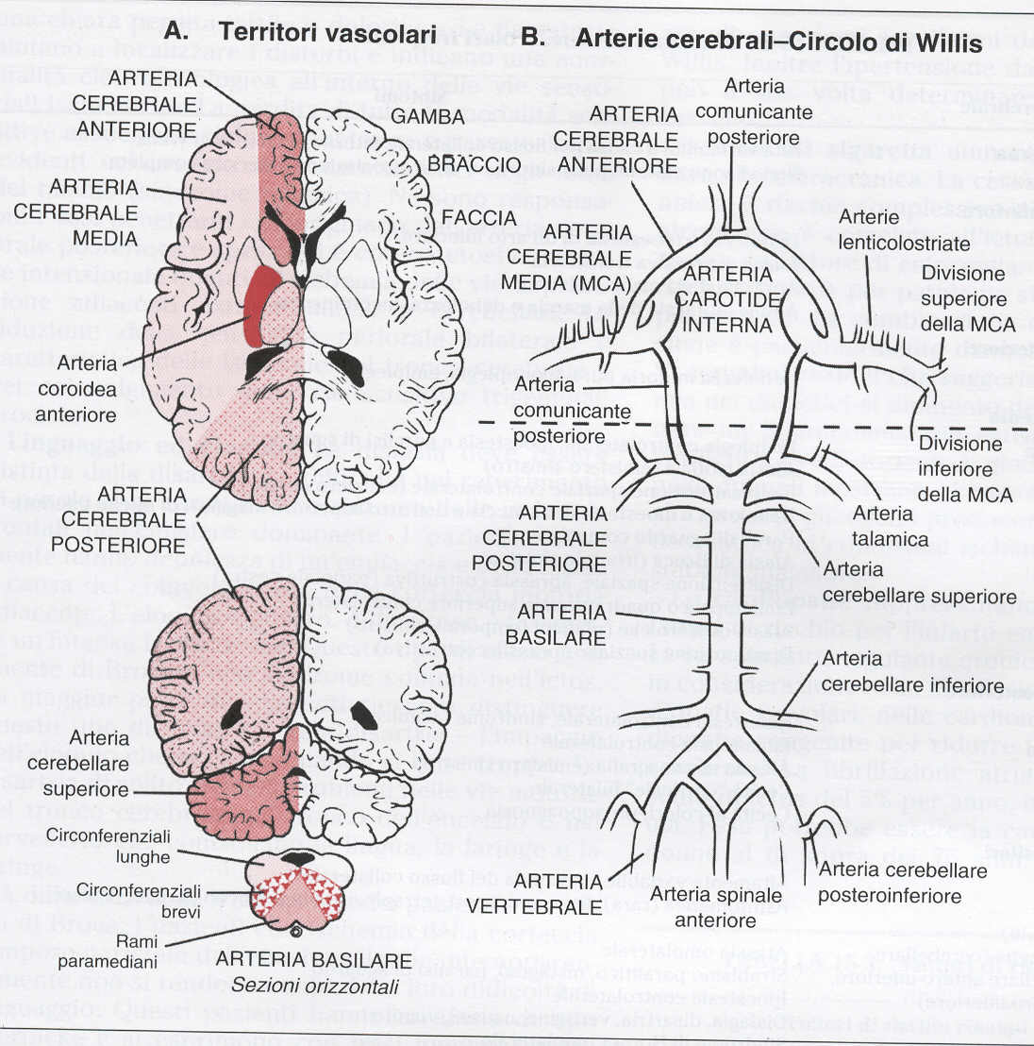

Slide 6
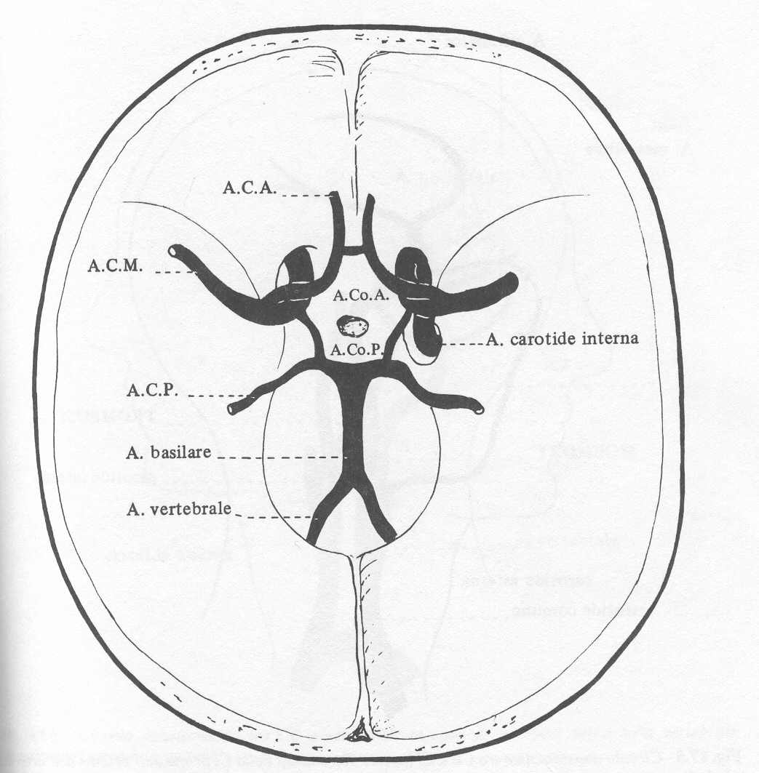

Slide 7
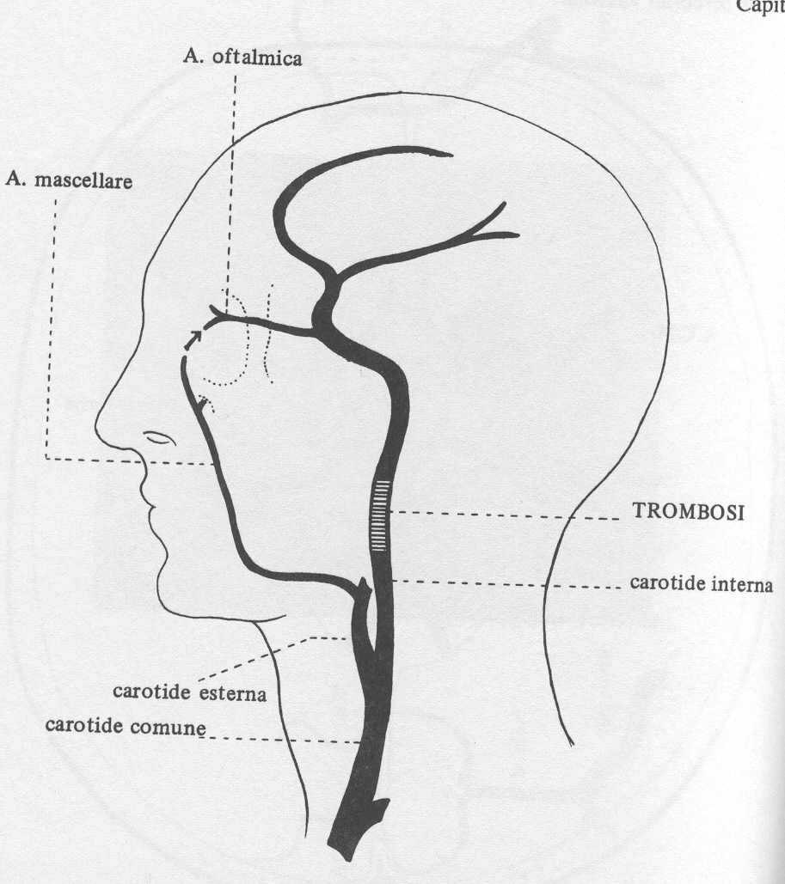

Slide 8
Fisiopatologia del circolo cerebrale
Flusso ematico cerebrale : 50ml/100mg/min (1 L /min)
Pressione di perfusione : PAM – P liquor
FEC : direttamente proporzionale alla pressione di perfusione
indirettamente proporzionale alle resistenze vascolari
Autoregolazione che mantiene costante il circolo ( >Co2 = vasodilatazione
Quando il flusso diminuisce , meccanismi di compensazione ( aumentata estrazione di ossigeno e glucosio dai capillari) fino ad un flusso di 20ml/100mg/min
Poi danno tissutale ( sotto ai 12ml/100mg/min infarto)

Slide 9
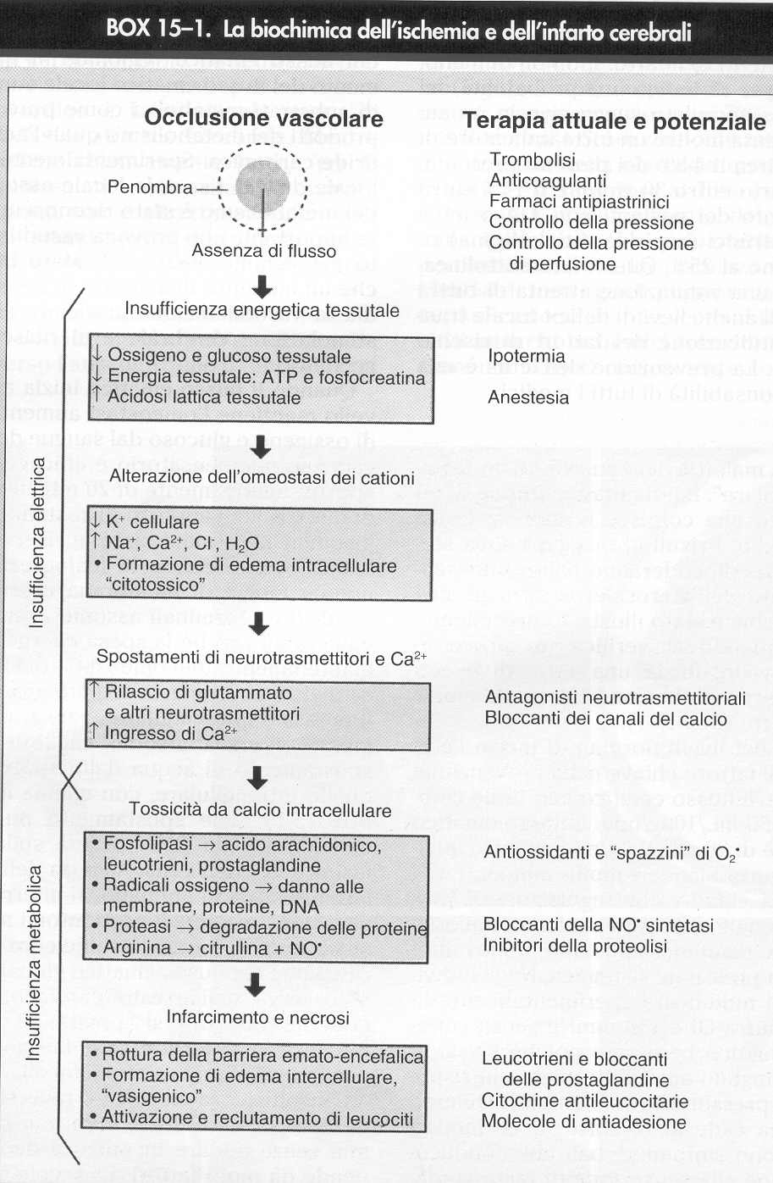

Slide 10
Ictus
Ictus ischemico : 80% dei casi ( spesso preceduto da attacchi ischemici transitori)
Ictus emorragico : 20 % dei casi
Terza causa di morte dopo cardiopatie e tumori
Prima causa di invalidità permanente
Incidenza : 1,5 casi per 1000 abitanti
dopo i 75 anni 30 casi per 1000 ab.
Gli uomini colpiti 1.5-2 volte più delle donne

Slide 11
Ictus ischemico fattori di rischio
Ipertensione
Diabete
Fumo
Cardiopatie embolizzanti e ischemiche
Obesità
Malformazioni arterovenose ( MAV)

Slide 12
Ictus ischemico eziopatogenesi
Aterosclerosi dei grossi vasi
- trombosi
- embolia
Malattie delle piccole arterie penetranti da ipertensione
- microateroma
- lipojalinosi
Cardioembolia
Arteriti
Fattori emodinamici

Slide 13
Ictus ischemico anatomia patologica
Rammollimento
- pallido
- rosso ( lisi dell’embolo con ritorno del sangue nella
sede dell’infarto)
Grandezza : 2-3 cm - gran parte dell’emisfero
Fenomeni dell’infarto recente
- necrosi dei tessuti da mancato apporto di O2 e
glucosio
- vasoparalisi da accumulo acido lattico
- edema 1-2 gg citotossico intracellulare astrociti
3-15 gg vasogenico extracellulare

Slide 14
TIA ( transient ischemic attacks)
Deficit focali che regrediscono entro 24 ore
Carotidei : retinici o emisferici
Vertebro-basilari : tronco e corteccia occipitale
Se il deficit persiste per >24 ore e < 3 settimane si parla
di RIND ( reversible ischemic neurologic deficit)

Slide 15
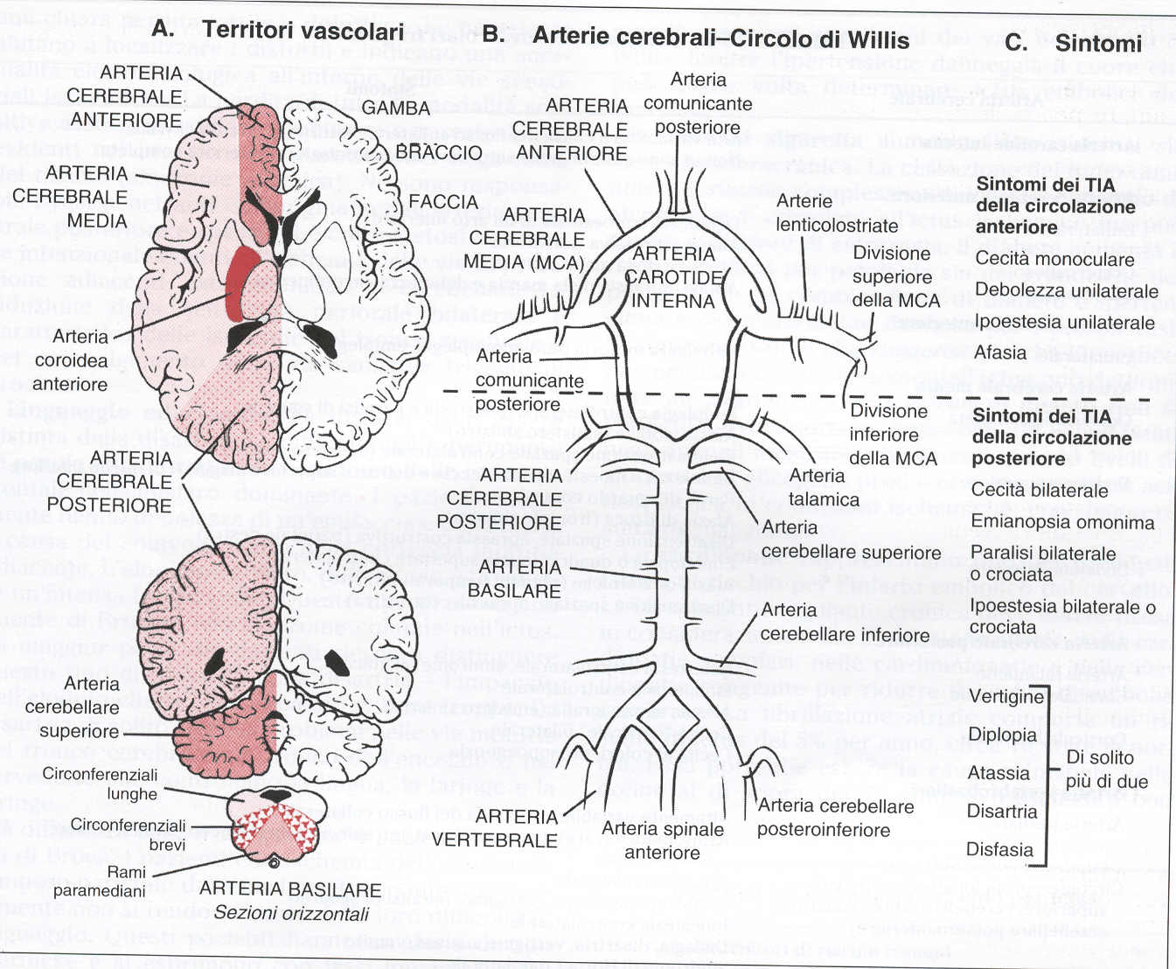

Slide 16
Infarti lacunari
Da malattia delle piccole arterie penetranti
Diametro della lesione : 2-20 mm
Riassorbita dai macrofagi con foremazione di piccole cavità ( lacune)
Profondità degli emisferi e tronco : striato, capsula interna talamo e ponte
Forme cliniche
- ictus sensitivo puro talamico
- ictus motorio puro capsula interna,piramide bulbo
- emiparesi atassica ponte ventrale
- disartria e mano impacciata ponte ventrale
Prognosi buona

Slide 17
Ictus ischemico
Deficit focali persistenti ( morte in 1/3 dei casi nel 1°mese)
Occlusione delle grosse arterie , atero-trombotica o embolica
In 1/3 dei casi preceduti da TIA
Spesso insorge nel sonno
Modalità di insorgenza
- completo ab initio
- in evoluzione , con decorso a gradini in 1-3 gg
Raramente associato a coma iniziale

Slide 19
Ictus ischemico Sindromi topografiche
A. Carotide interna
- emiplegia e deficit sensitivo controlaterale e paralisi dello
sguardo ( vie frontali oculogire)
- afasia ( a sinistra) o apratto-gnosia ( a destra)
- emianopsia controlaterale
- sindrome alterna oculo-piramidale
A. Cerebrale media
- tronco principale ( come sopra)
- branca superiore : paresi facio-brachiale e afasia
motoria ( a sinistra) e paralisi dello sguardo
- branca inferiore : afasia sensoriale ( a sinistra) o
apratto-gnosia ( a destra)
( negligenza per la parte sinistra , aprassia
dell’abbigliamento)
emianopsia

Slide 20
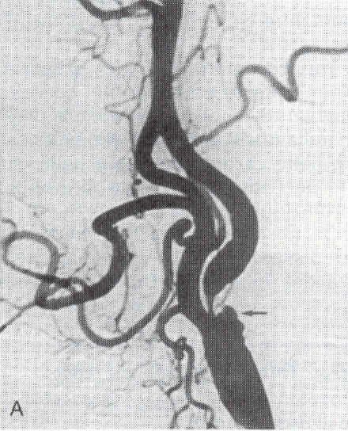

Slide 21
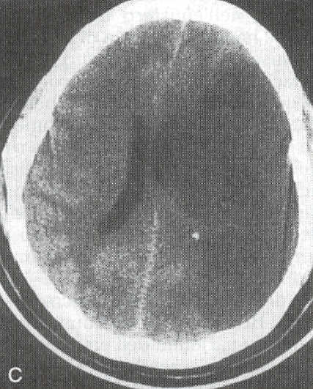

Slide 22
Ictus ischemico Sindromi topografiche
A. Cerebrale anteriore
- paresi scapolo crurale
- grasping
A.Cerebrale posteriore
- sindrome talamica
- emianopsia
- emiballismo
A. Basilare
- S. locked in
- allucinosi peduncolare e disturbi della vigilanza
- cecità corticale
- disturbi dell’oculomozione
A.Vertebrale
- infarto cerebellare

Slide 23
Ictus ischemico Sindromi topografiche
Sindromi alterne
- Weber ( mesencefalo) : paralisi del III n.c. e emiparesi
controlaterale
- Millard-Gubler ( ponte ) : paralisi del VII n.c. ed
emiparesi controlaterale
- Wallemberg ( latero-bulbare) :
da un lato ipoestesia termoalgesica all’emivolto
vertigini , vomito, nistagmo
disfagia e disartria
incoordinazione e lateropulsione
S. di Horner
dall’altro ipoestesia termoalgesica dell’emicorpo

Slide 24
Ictus ischemico Terapia
Trombolisi e.v. entro le 3 ore dall’insorgenza dell’ ictus
Controllo dell’ipertensione quando la PS >230 e PD >120
Terapia antiedema ( mannitolo o glicerolo) quando è presente un disturbo della coscienza
Terapia preventiva delle trombosi profonde
Terapia anticoagulante in caso di ictus cardioembolico
dilazionata di 3 – 7 gg in rapporto all’estesione della lesione
Controllo elettroliti e temperatura
No cortisone
Riabilitazione precoce

Slide 25
Emorragia cerebrale
Emorragia intraparenchimale parenchimale o ipertensiva
- acuta, con cefalea ,vomito e spesso coma
- in veglia, dopo sforzo o stress
- rottura di una arteria penetrante
putaminale ( sede tipica )
- emiplegia, deviazione dello sguardo, afasia o aprattognosia
intracerebrale ( sede atipica)
- negli emisferi, decorso bifasico
talamica
cerebellare
pontina
Emorragia da rottura di MAV
Emorragia subaracnoidea

Slide 26
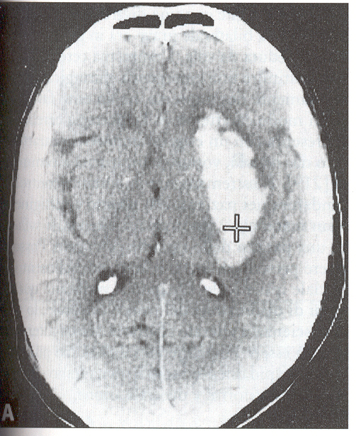
Ictus emorragico

Slide 27
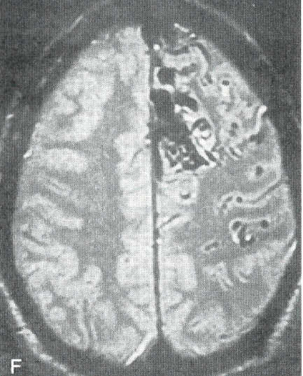

Slide 28
Emorragia subaracnoidea
Improvvisa e violenta cefalea nucale , “a colpo di pugnale”
Spesso insorgenza durante sforzo
Nel 50% dei casi perdita di coscienza transitoria
Rottura di un aneurisma
Diagnosi : Tac cerebrale angiografia
se TAC negativa Rachicentesi per esame del liquor

Slide 29
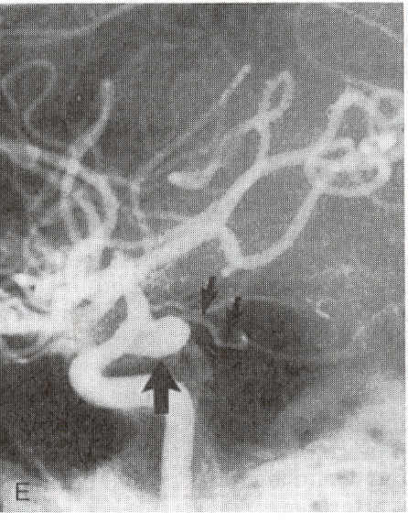

Slide 30
Emorragia subaracnoidea
Complicanze
- vasospasmo acuto o tardivo
- idrocefalo da blocco del circolo liquorale
- risanguinamento entro 3 settimane
Terapia
- intervento sull’aneurisma
- nimodipina ( 60 mg ogni 4 ore) contro il
vasospasmo

Slide 31
Encefalopatia vascolare cronica
Infarti corticali , lacune ischemiche, dilatazione ventricolare, leucoaraiosi
Demenza sottocorticale
Sindrome soprabulbare
- pura disartria, disfagia,emotività coatta
- striata + rigidità e ipocinesia
Disturbi della marcia
Incontinenza vescicale
Forme cliniche :
- Encefalopatia sottocorticale arteriosclerotica di Binswanger
- Idrocefalo normoteso

